Slide 1
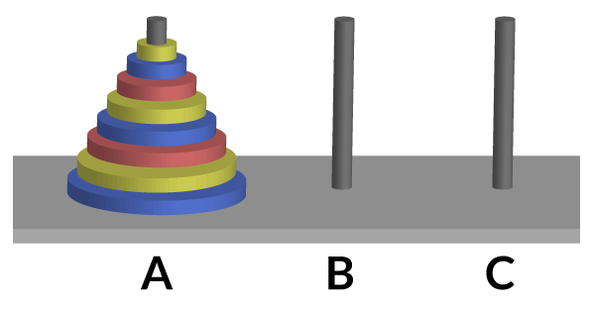
TORRES DE HANOI

Slide 2
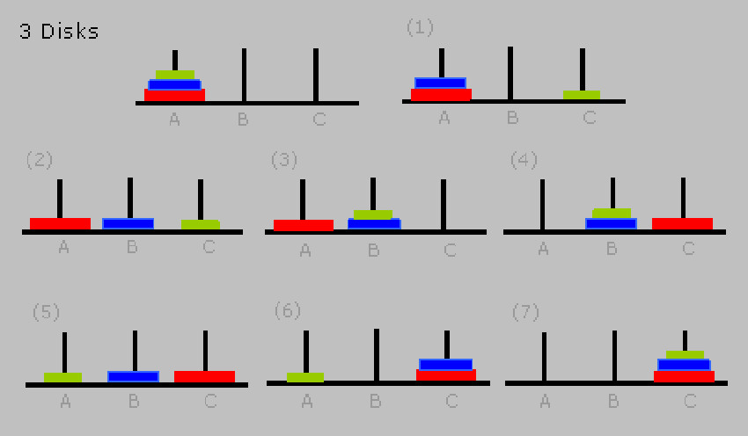
Este juego de mesa individual consiste en un número de discos perforados de radio creciente que se apilan insertándose en uno de los tres postes fijados a un tablero. El objetivo del juego es trasladar la pila a otro de los postes siguiendo ciertas reglas, como que no se puede colocar un disco más grande encima de un disco más pequeño. El problema es muy conocido en la ciencia de la computación y aparece en muchos libros de texto como introducción a la teoría de algoritmos

Slide 3
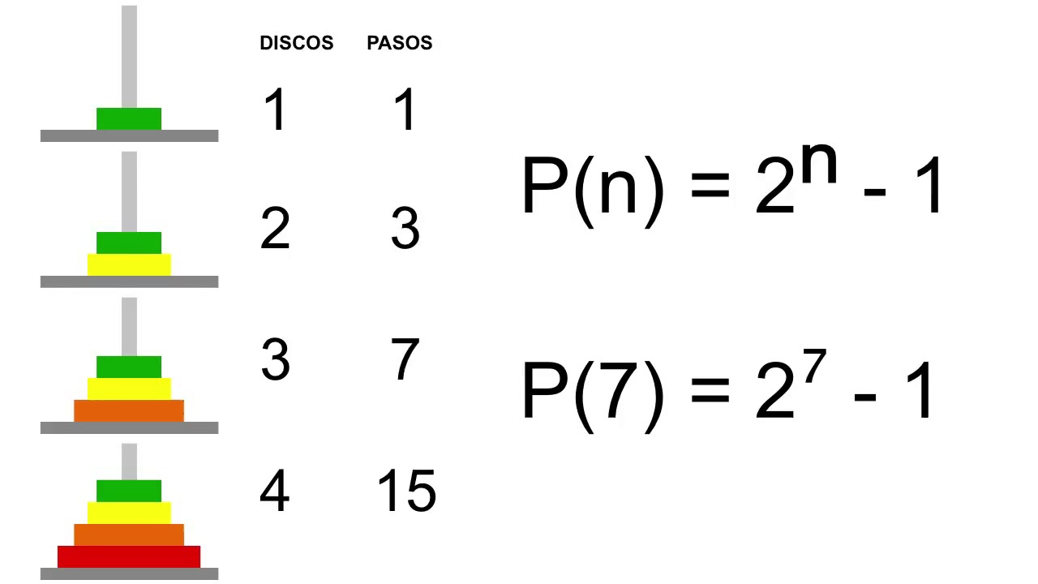
La fórmula para encontrar el número de movimientos necesarios para transferir n discos desde un poste a otro es: 2^{n} - 1.

Slide 4
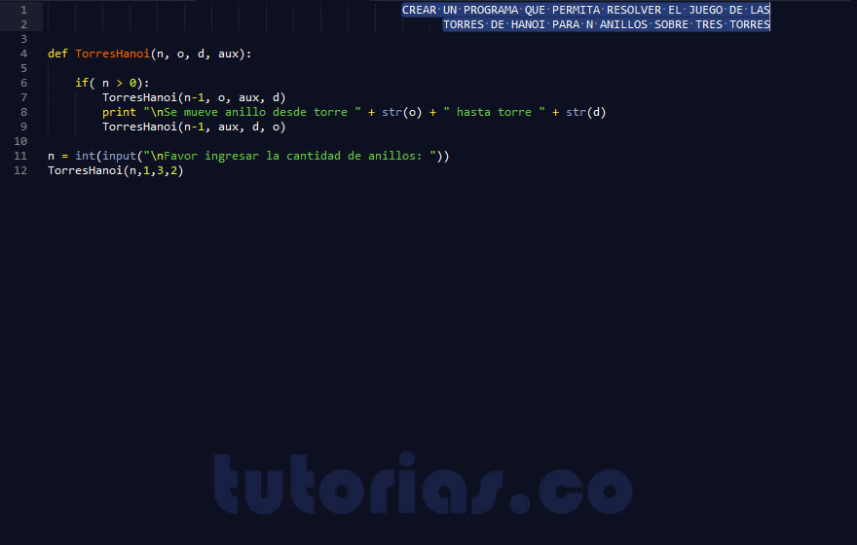
Código de las Torres de Hanoi mediante la recursividad:

Slide 5
Dato curioso:
Templo de la india existen 3 postes con 64 discos dorados.
P(64): 2**64 – 1 = 18,446,744,073,709,551,615 movimientos.

